Slide 1
«Проектная деятельность в начальной школе
(из опыта работы)»
Учитель начальных классов
Калиберда Марина Александровна
МБОУ СОШ с. Сырское
Липецкого муниципального округа

Slide 2
Цель проектной деятельности
развитие познавательного интереса, элементарных исследовательских умений и коммуникативных навыков.
вовлечение учащихся в активную проектно-исследовательскую деятельность.

Slide 3
Задачи проектной деятельности
научить детей самостоятельно формулировать проблему и ставить цели проекта;
развивать умение планировать свою деятельность и распределять время;
обучать навыкам поиска, анализа и систематизации информации из различных источников;
развивать творческое мышление и способности к инновациям;
учить детей работать в команде, сотрудничать и взаимодействовать с другими людьми;
формировать умение представлять результаты своей работы перед аудиторией и аргументировать свою точку зрения;
развивать рефлексивные навыки, умение оценивать свою работу и делать выводы.

Slide 4
ВИДЫ ДЕЯТЕЛЬНОСТИ
Ролевая
Творческая
Поисковая
Исследовательская
Практико-ориентированная

Slide 5
Этапы работы над проектом
Выбор темы и постановка цели
Планирование
Исследование
Оформление результатов
Презентация результатов

Slide 6
Роль ученика Роль родителей
Роль учителя
Выбирает
Принимает решения
Мотивируют
Консультируют
Мотивирует
Направляет Корректирует
Наблюдает
Оценивает

Slide 7
Типы проектов
По типу деятельности
Информационные
Творческие
Ролевые
По количеству учащихся
Индивидуальные
Коллективные
Групповые
Парные
По количеству предметов
Монопроекты
Межпредметные
По продолжительности
Краткосрочные
Средней продолжительности
Долгосрочные

Slide 8
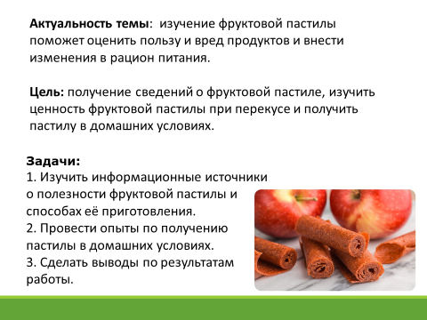
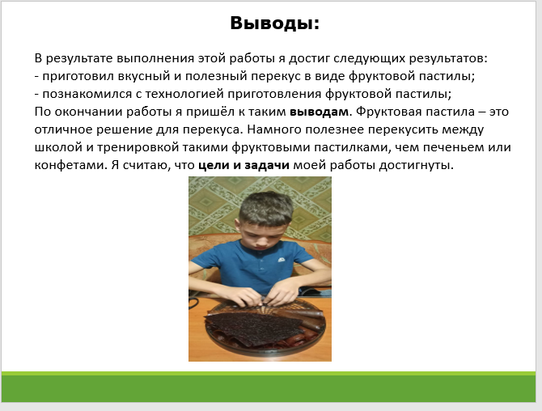
ПРОЕКТ «Полезный перекус- домашняя фруктовая пастила»
4 класс, окружающий мир
Индивидуальный исследовательский.

Slide 9
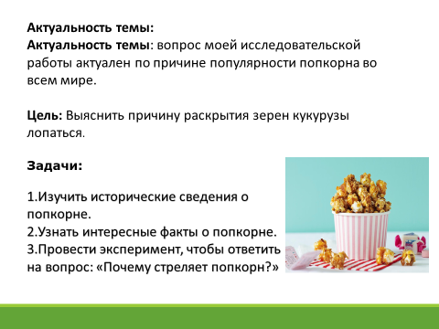
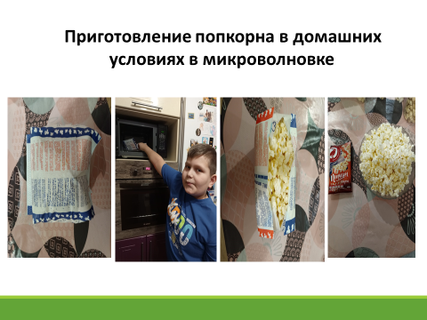
ПРОЕКТ: «Почему взрывается попкорн?»

Slide 10
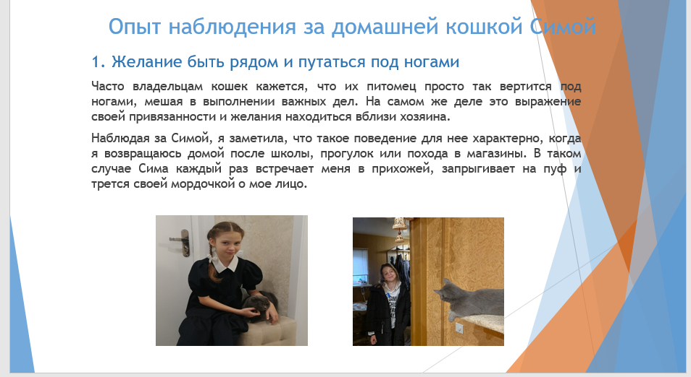
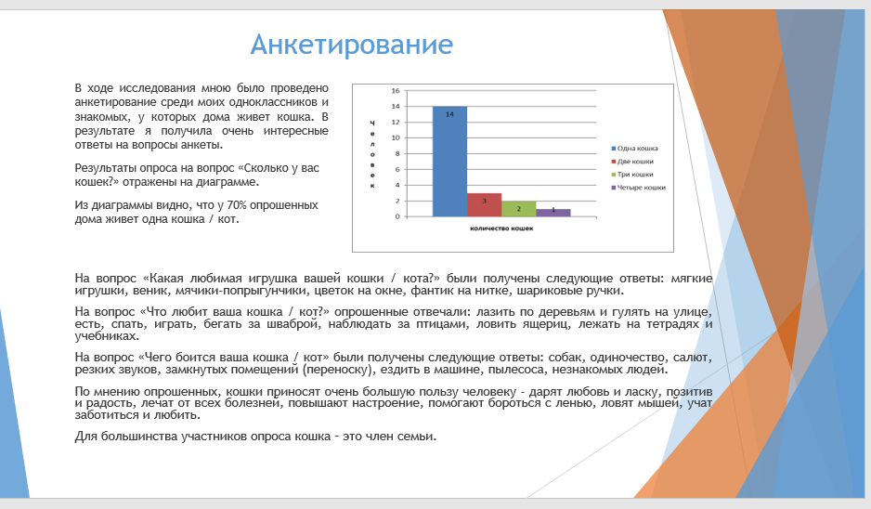
ПРОЕКТ: «ПРИВЫЧКИ И
ПОВАДКИ МОЕЙ КОШКИ»

Slide 11
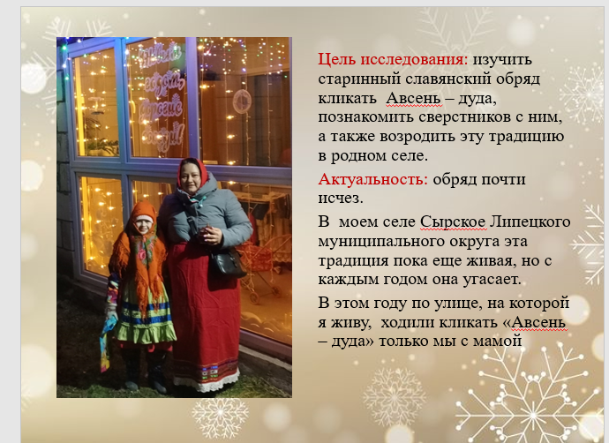

Исследовательская работа:
«Старинный славянский обряд кликать
Авсень – дуда»

Slide 12
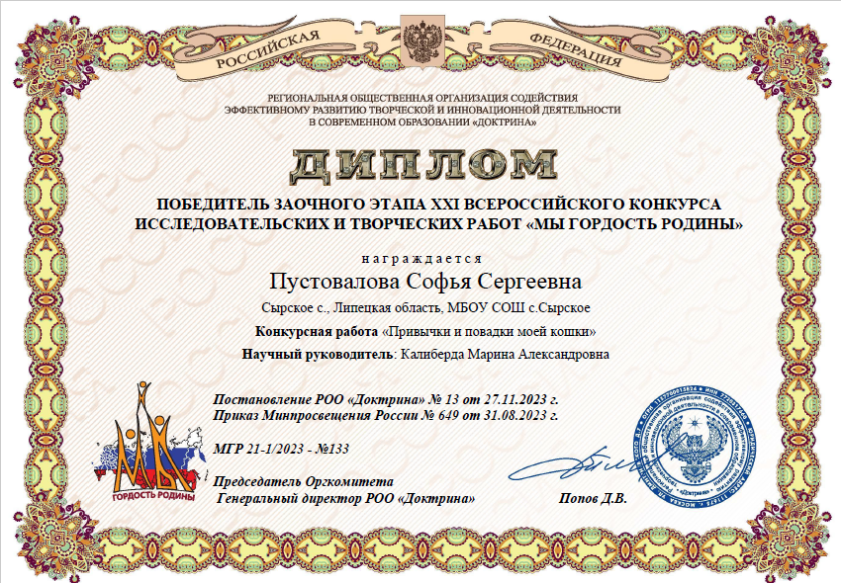
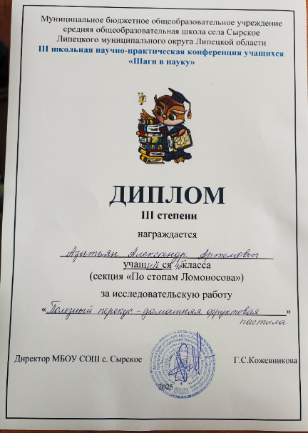
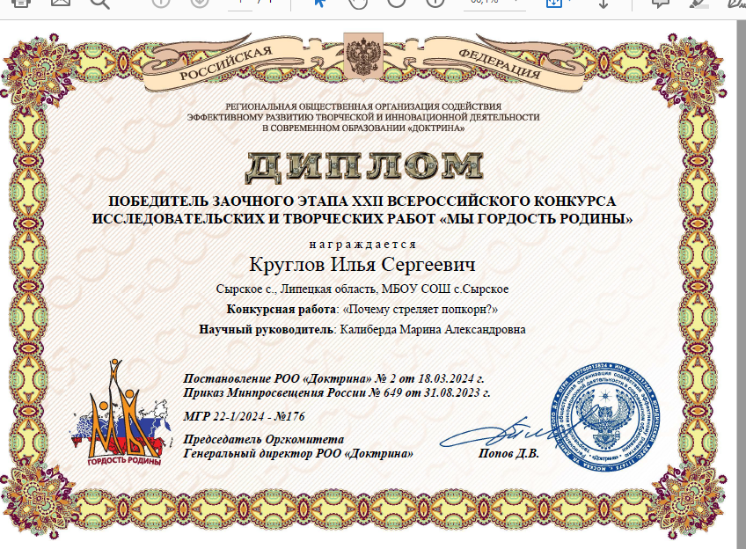

Slide 13
Информационные источники
Литература
1. Белобородов Н.В. Социальные творческие проекты в школе. М.: Аркти, 2006. - 187 с.
2. Бритвина Л.Ю. Метод творческих проектов на уроках технологии. // Начальная школа. - 2005. - № 6. - с. 25-27.
3. Довгопол И.И., Ивкова Т.А. Современные образовательные и педагогические технологии. - Симферополь: НАТА, 2006. - 335 с.
4. Землянская Е.Н. Учебные проекты младших школьников // Начальная школа. - 2005. - № 9. - с. 55-59.
5. Иванова Н.В. Возможности и специфика применения проектного метода в начальной школе. // Начальная школа. - 2004. - № 2. - с. 34-36
6. Постникова Е. Метод проектов как один из путей повышения компетенции школьника. // Сельская школа. - 2004. - № 2. - 28-31 с.
7. Сергеев И.С. Как организовать проектную деятельность учащихся. - М., 2005. - 103 с.
\

